Slide 1
Padrões de Projeto (Design Patterns) Prof. Eduardo Campos (CEFET-MG)
Slides do prof. Marco Tulio Valente do DCC/UFMG

Slide 2
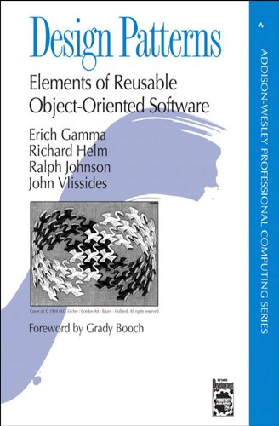
Padrões de Projeto
Soluções recorrentes para problemas de projeto enfrentados por engenheiros de software
1994, conhecido como livro da "Gangue dos Quatro" ou GoF

Slide 3
Importante
Padrões de projeto ajudam em design for change
Facilitam mudanças futuras no código
Se o código dificilmente vai precisar de mudar, então uso de padrões não é interessante

Slide 4
(5) Fachada

Slide 5
Contexto / Problema / Solução
Contexto: módulo M usado por diversos outros módulos
Problema: interface de M é complexa; clientes reclamam que é difícil usar a interface pública de M
Solução: criar uma interface mais simples para M, chamada de Fachada.

Slide 6
Exemplo: Interpretador

Slide 7
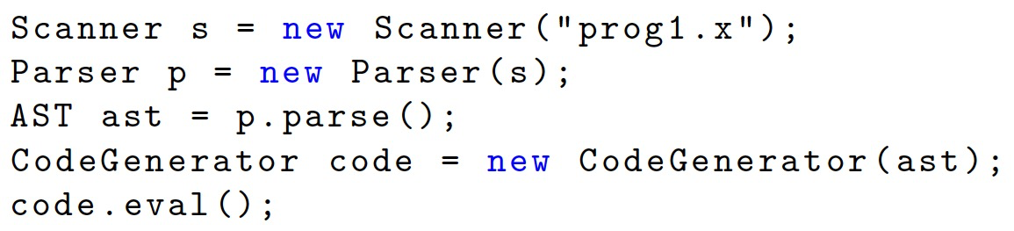

Slide 8
Interface mais simples,
que a de cima

Slide 9
(6) Decorador

Slide 10
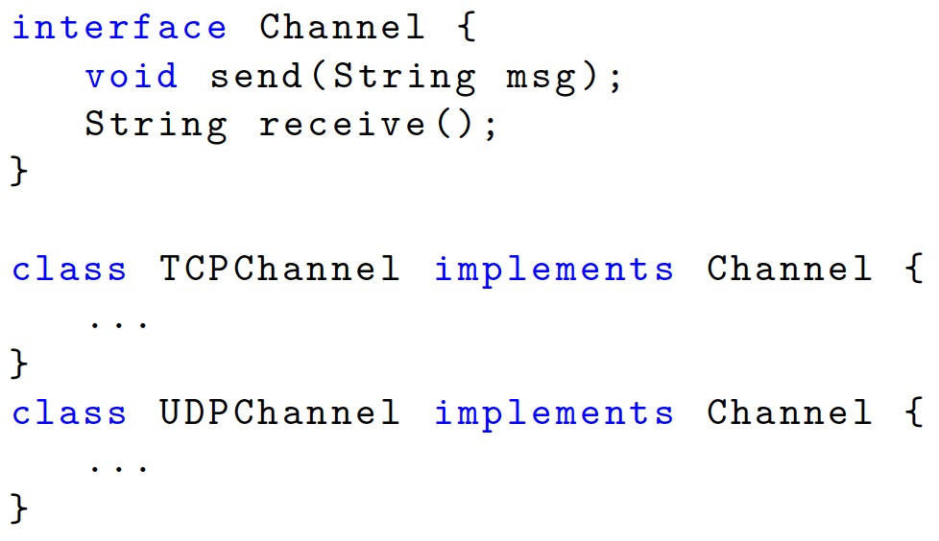
Contexto: Sistema que usa canais de comunicação
Já foi usado para explicar o padrão Fábrica

Slide 11
Problema: Precisamos adicionar funcionalidades extras em canais
Em muitos usos, os canais "default" (TCP ou UDP) não são suficientes
Por exemplo, precisamos também de canais com:
Compactação e descompactação de dados
Logging dos dados enviados
Buffers (ou caches) de dados
etc

Slide 12
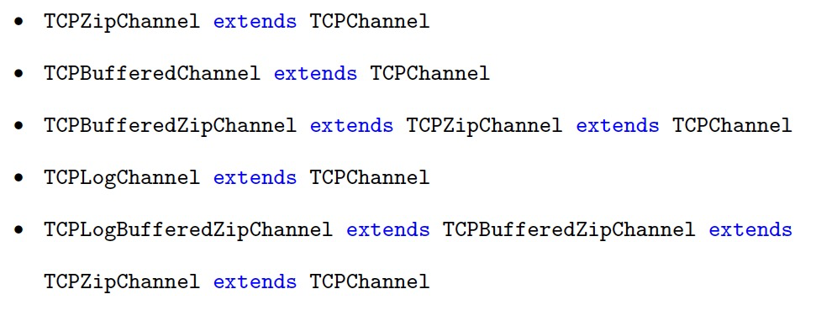
Possível solução: via herança
Subclasses são criadas para essas novas funcionalidades

Slide 13
Possível solução: via herança
Subclasses são criadas para essas novas funcionalidades

Slide 14
Possível solução: via herança
Subclasses são criadas para essas novas funcionalidades

Slide 15
Problema: explosão no número de subclasses

Slide 16
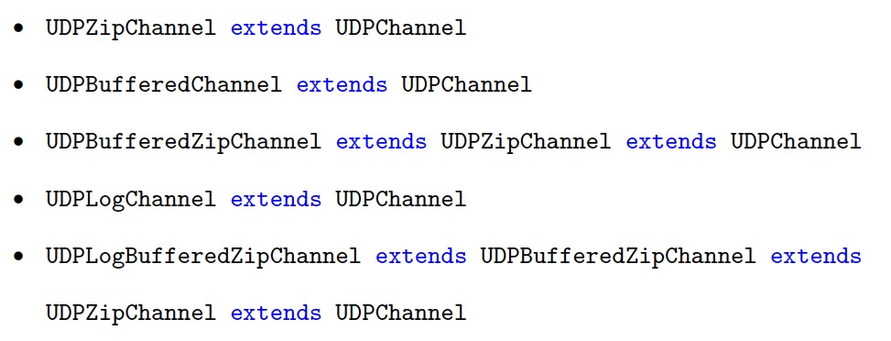
E precisamos de classes similares para UDP

Slide 17
Solução: Padrão Decorador
Resolve o nosso problema -- que é adicionar novas funcionalidades em uma classe -- por meio de composição e não mais por meio de herança

Slide 18
Exemplo

Slide 19
Exemplo

Slide 20
Mais um exemplo

Slide 21
Mais um exemplo

Slide 22
Mais um exemplo

Slide 23

Comparação
Dentro de uma caixa, tem outra caixa,
que tem outra caixa … até chegar no presente. Isto é, até chegar em TCPChannel ou UDPChannel

Slide 24
Implementação do Padrão Decorador

Slide 25
Implementação
Uma classe base, chamada ChannelDecorator
Uma subclasse para cada funcionalidade
Exemplos: ZipChannel, BufferedChannel, LogChannel

Slide 26
Implementação
Não são mais necessárias:
Subclasses para combinações de funcionalidades. Exemplo: TCPBufferedZipChannel
Logo, não existe explosão no número de subclasses

Slide 27
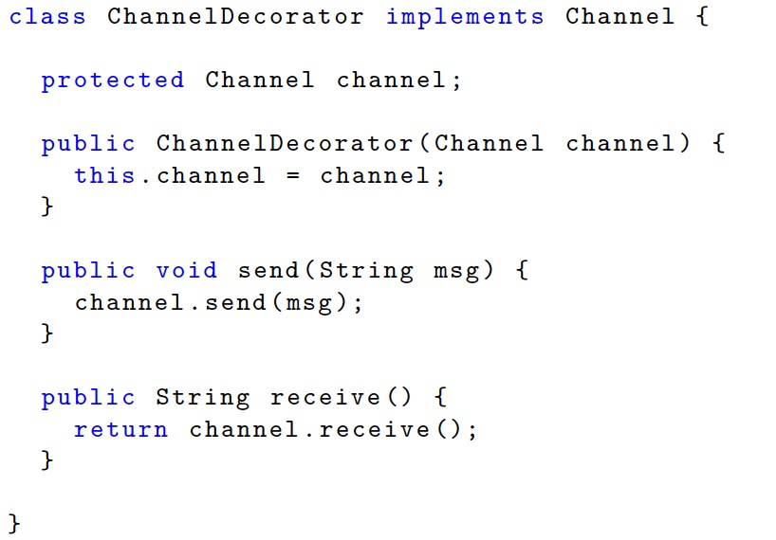
ChannelDecorator
Todos os decoradores são subclasses dessa classe única

Slide 28
ChannelDecorator

Slide 29
ChannelDecorator

Slide 30
ChannelDecorator

Slide 31
Implementação: ZipChannel

Slide 32
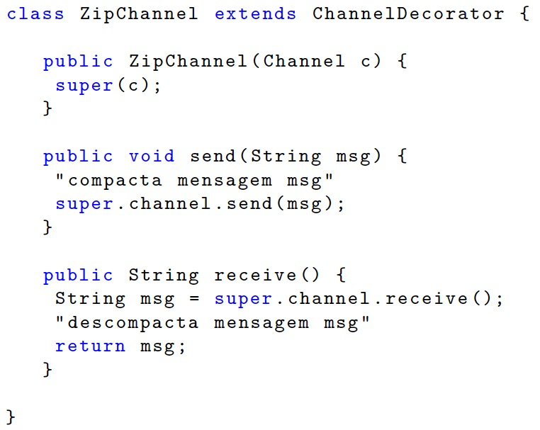
ZipChannel

Slide 33
ZipChannel

Slide 34
ZipChannel

Slide 35
Exemplo
class BufferChannel extends ChannelDecorator {
... super.channel
}

Slide 36
Exemplo
class ZipChannel extends ChannelDecorator {
... super.channel
}

Slide 37
Exemplo
class TCPChannel implements Channel {
// canal "final"
}

Slide 38
(7) Strategy

Slide 39
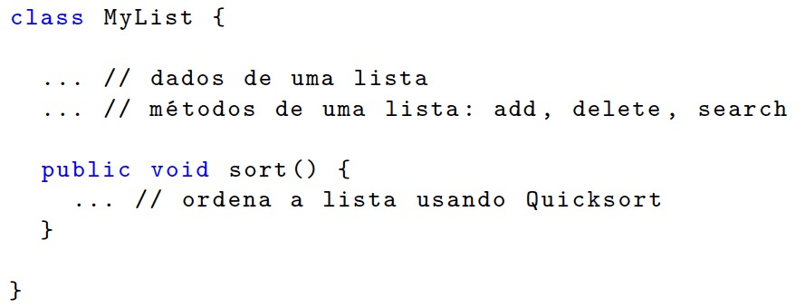
Contexto: Biblioteca de Estruturas de Dados

Slide 40
Problema: lembram do Princípio Aberto/Fechado?

Slide 41
Problema
Classe MyList não está aberta a extensões
Possível extensão: mudar o algoritmo de ordenação
Usar ShellSort, HeapSort, etc

Slide 42
Solução: Padrão Strategy
Objetivo: parametrizar os algoritmos usados por uma classe; tornar uma classe "aberta" a novos algoritmos
No nosso exemplo, a novos algoritmos de ordenação

Slide 43
Passo #1: Criar uma hierarquia de "estratégias"
(estratégia = algoritmo)

Slide 44
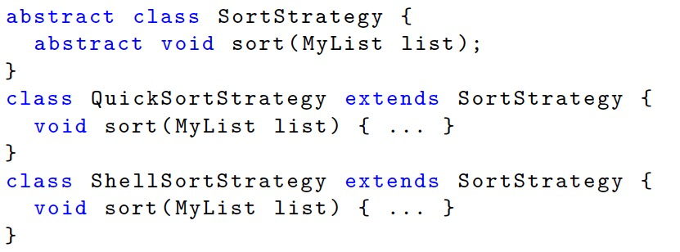

Slide 46
Código do QuickSort

Slide 47
Código do ShellSort

Slide 48
Passo #2: Modificar MyList para usar a hierarquia de estratégias

Slide 49
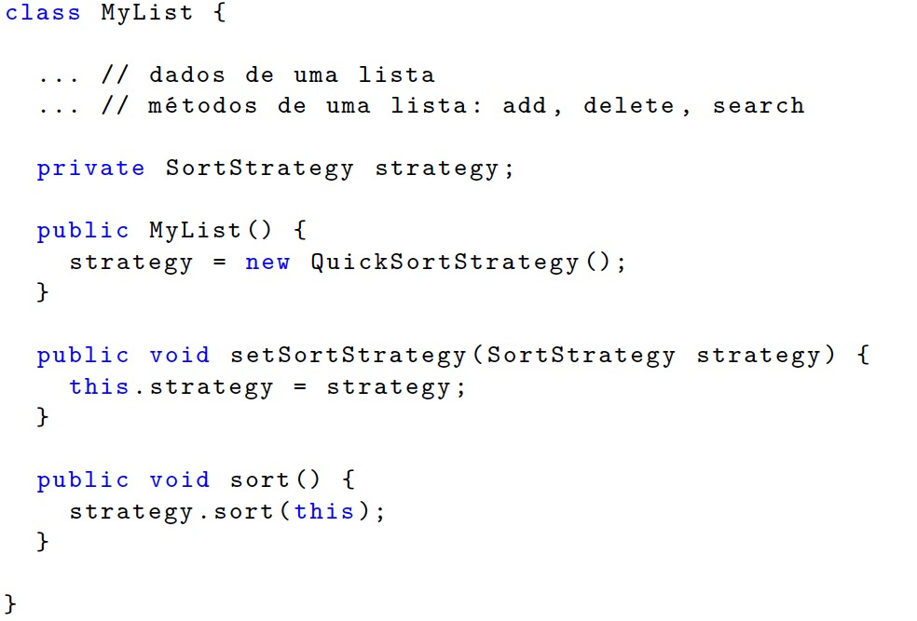

Slide 53
Fim

